Slide 1
你能加些东西，
让作品变个样吗？
运用了什么方法？
添加（点、线、面）

Slide 2
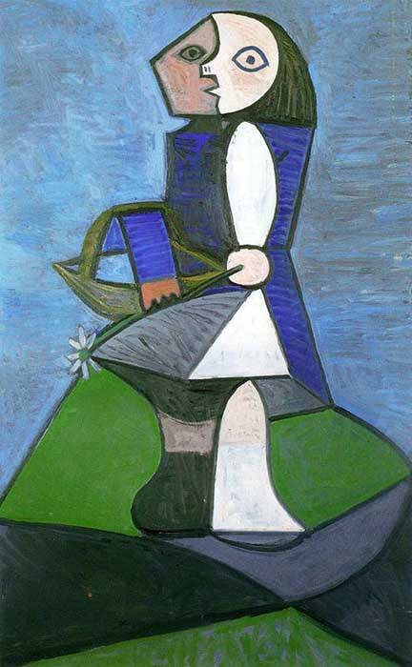
画家毕加索是如何让她变样的？
色彩、夸张、变形

Slide 3
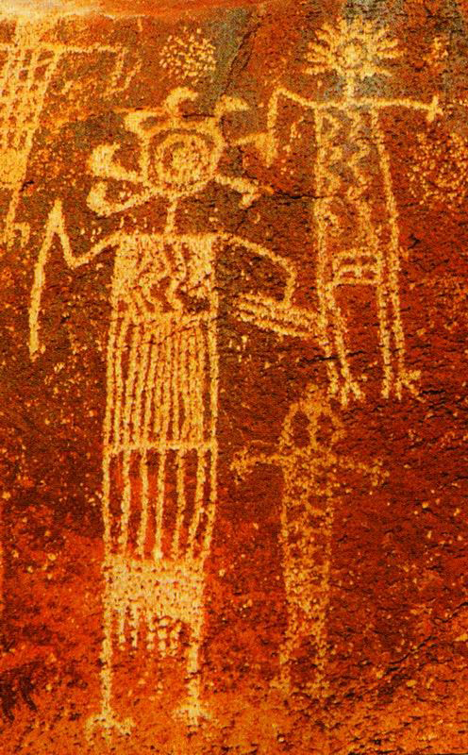
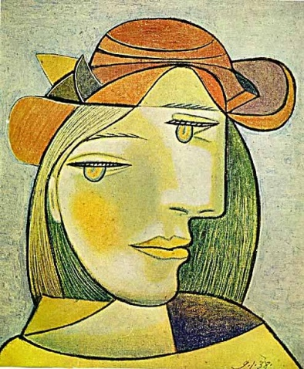
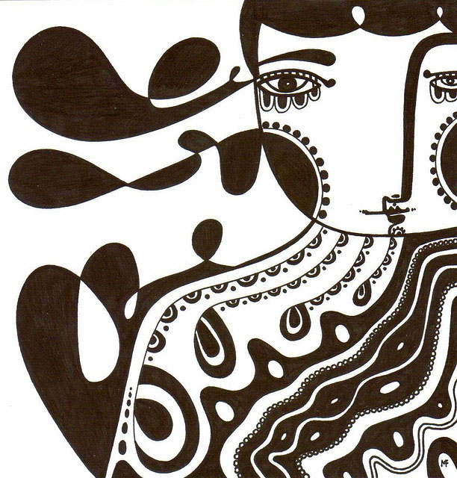
像这样经过巧妙变形，画面具有美感、装饰性、趣味性的人物画，我们称之为人物装饰画

Slide 4
人物装饰画

Slide 5
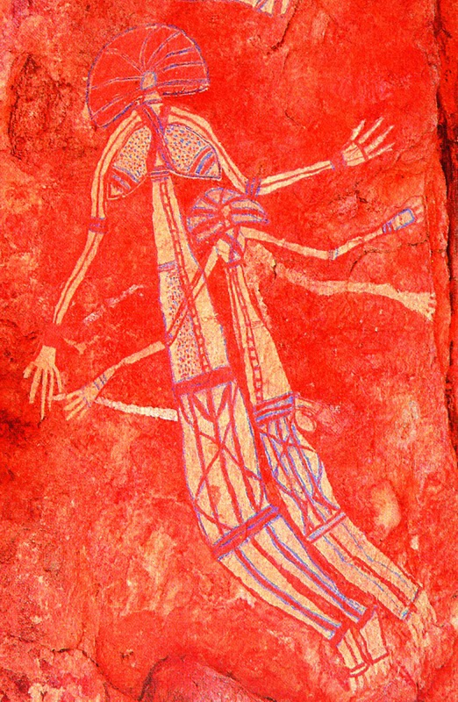
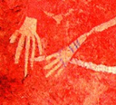
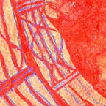
走进博物馆
运用了哪些装饰方法？
古代澳洲岩画

Slide 6
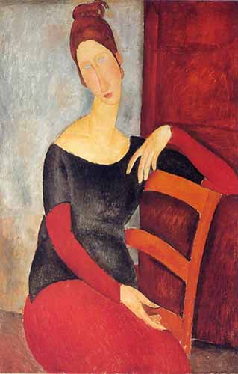
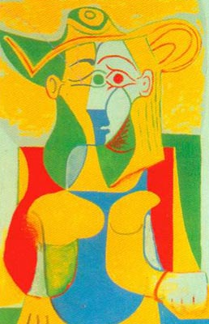
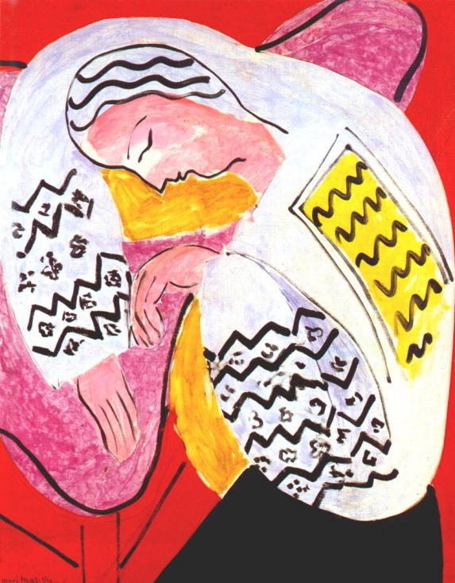
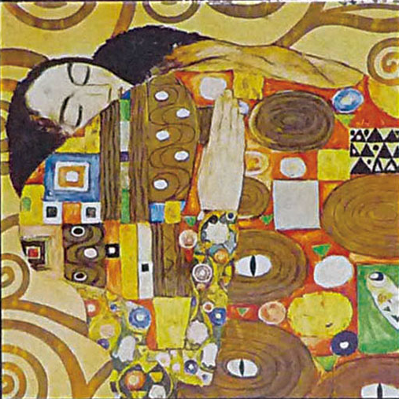
除了运用色彩，还有哪些变化和装饰的方法？

Slide 7
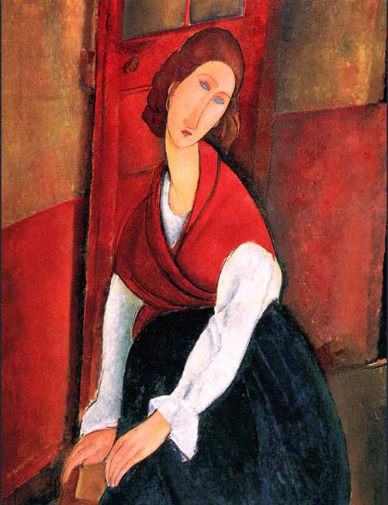
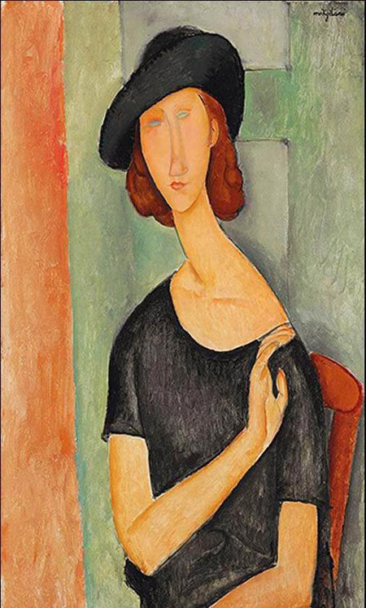
莫迪尼阿尼

Slide 8
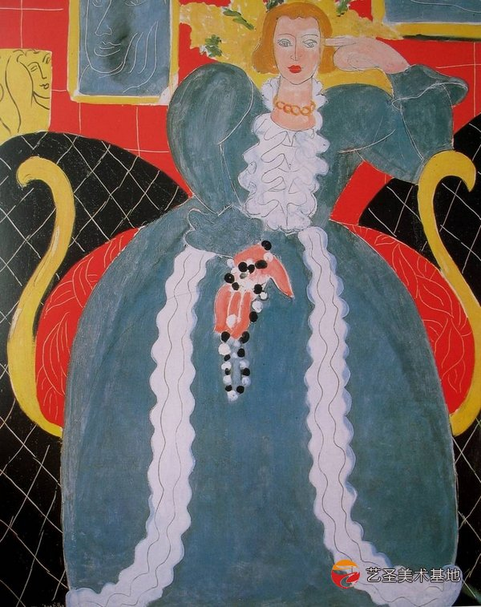
马蒂斯

Slide 9
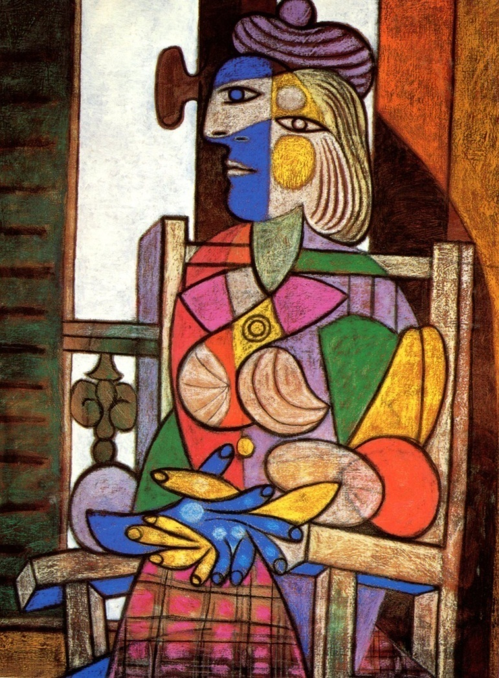
毕加索

Slide 10
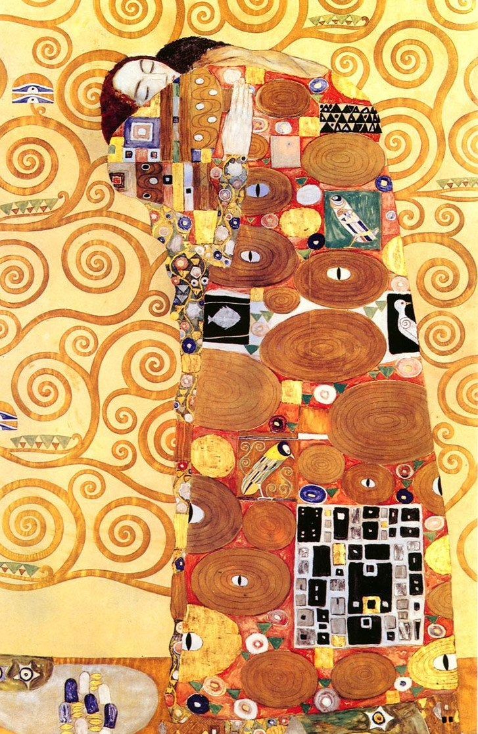
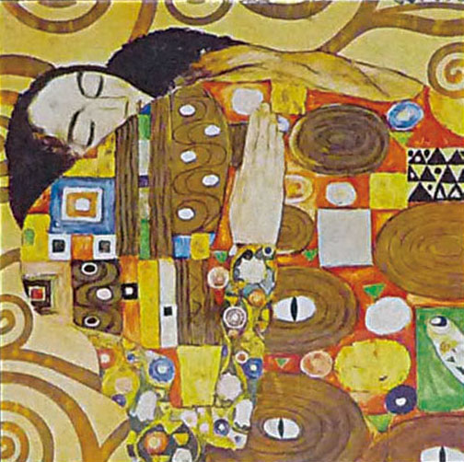
克里姆特

Slide 11
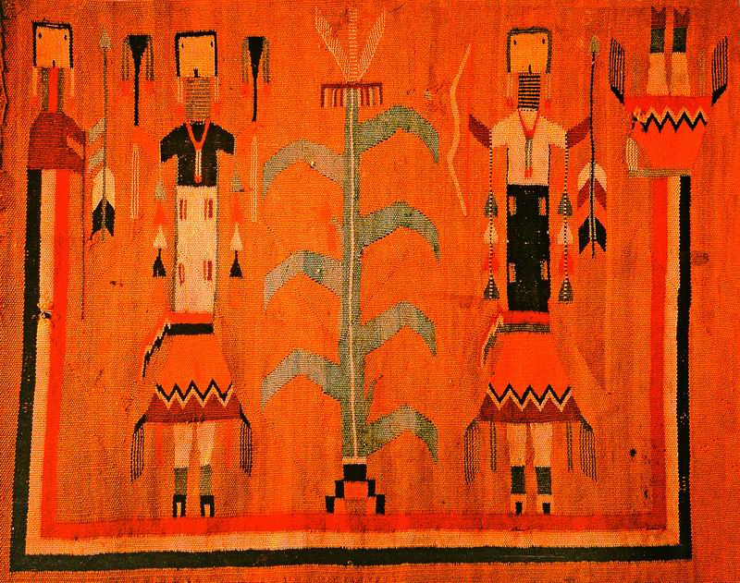
走进民艺馆

Slide 12
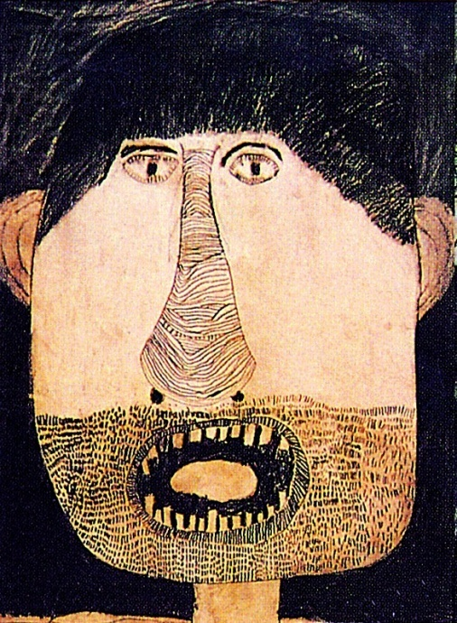
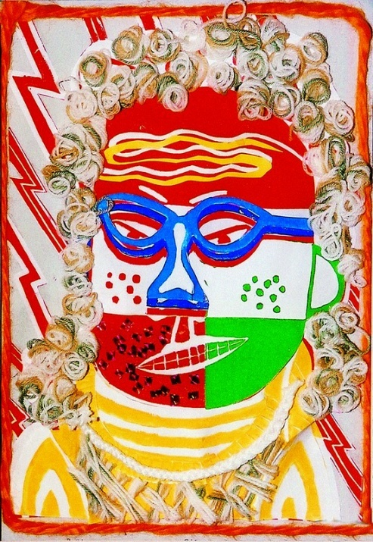
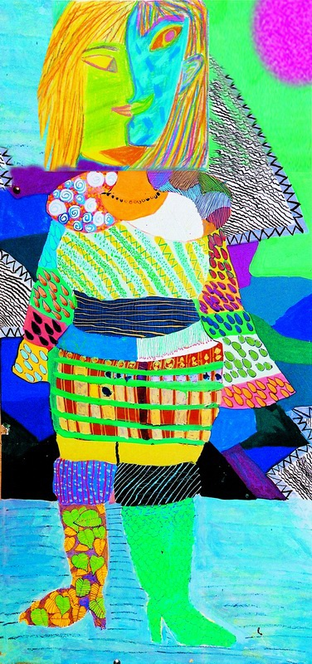
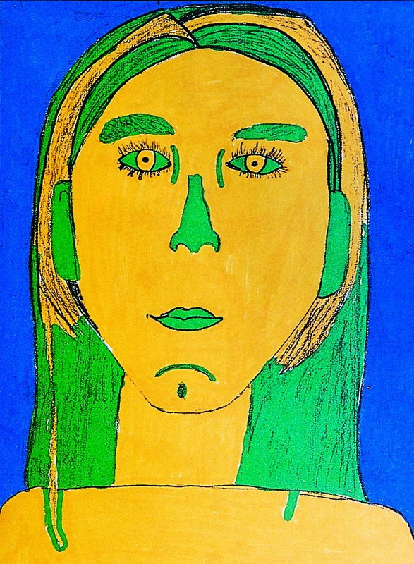
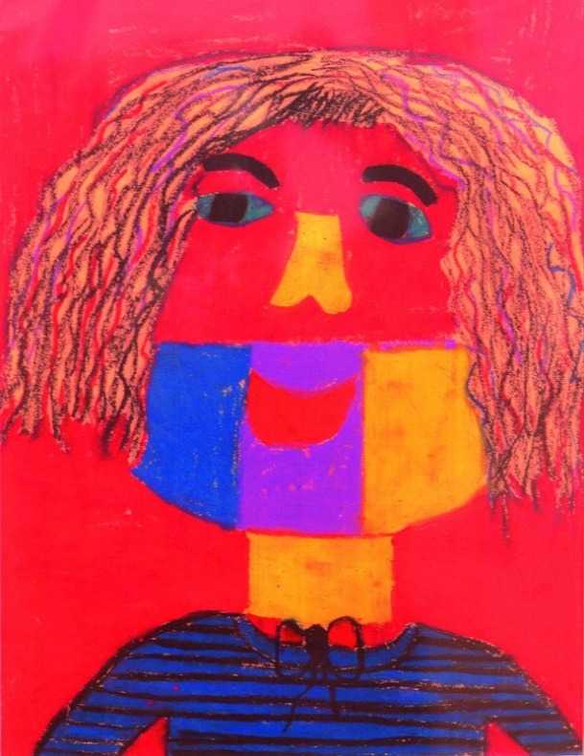

Slide 13
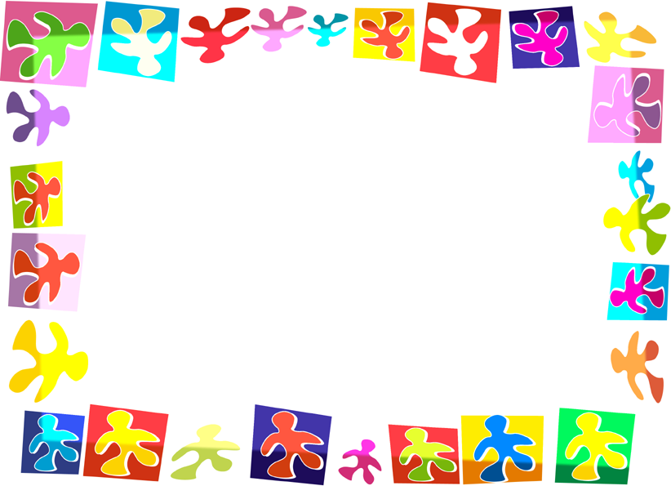
作业要求：
1.将自己的写生作业变成一幅人物装饰画。
2.运用掌握的造型装饰方法创作。
3.运用掌握的色彩装饰方法创作，可以使用黑白或彩色。

Slide 14
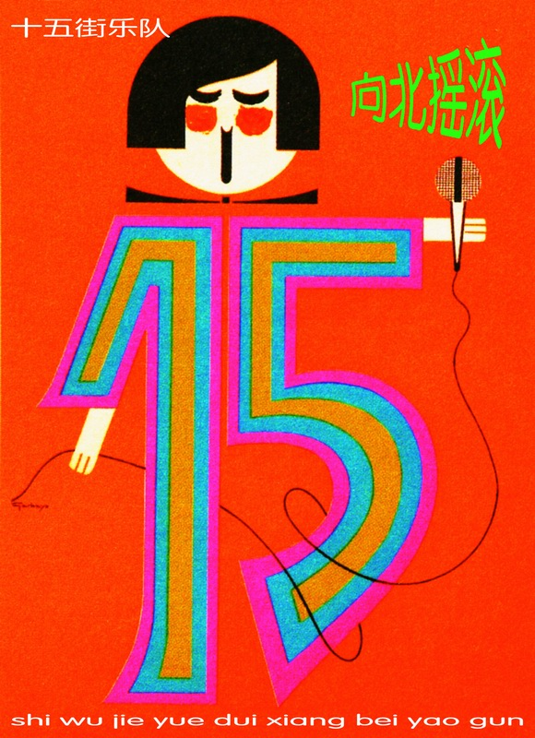
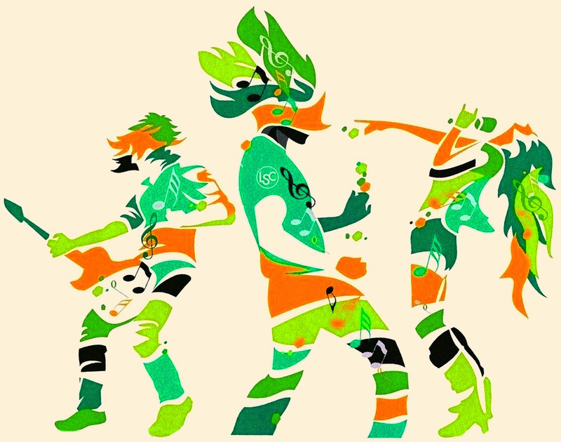
课后拓展：生活中的人物装饰画

Slide 15
